Slide 1



Desarrollo de aplicaciones Android con Kotlin Curso para prebecarios Gen 40 Instructor: Samuel A. Garrido Sánchez

Slide 2

Layout
La distribución de elementos en pantalla puede darse siguiendo estos patrones:
LinearLayout: Dispone los elementos en una fila o en una columna.
TableLayout: Distribuye los elementos de forma tabular.
RelativeLayout: Dispone los elementos en relación a otro o al padre.
ConstraintLayout: Versión mejorada de RelativeLayout, que permite una edición visual desde el editor.
FrameLayout: Permite el cambio dinámico de los elementos que contiene.
AbsoluteLayout: Posiciona los elementos de forma absoluta.

Slide 3
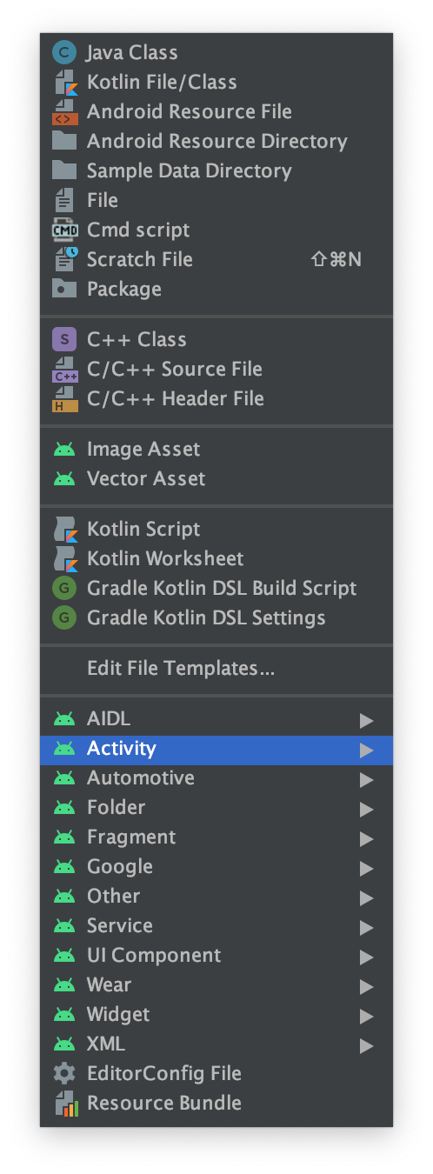
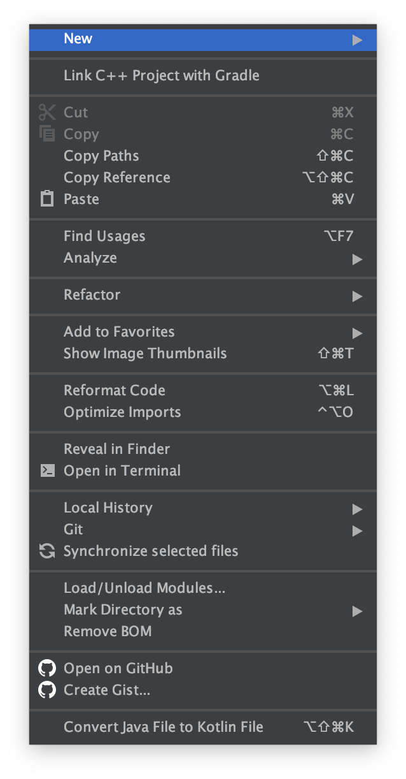
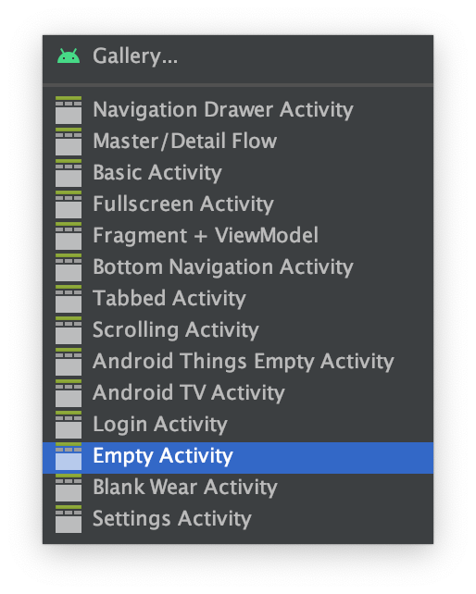
Creación de nuestras primeras ventanas o Activities en Android Studio
Como se había mencionado anteriormente, un activity es un elemento clase que en pocas palabras es una pantalla.
Dentro de un activity podremos colocar elementos gráficos como botones, vistas, switches, etc.
Para crear activities de la mejor manera tendremos que seguir estos pasos en nuestro proyecto de Android:
Click derecho en cualquier carpeta del proyecto, de preferencia sobre la carpeta de los archivos .kt
New -> Activity -> Empty Activity (por ahora)

Slide 4

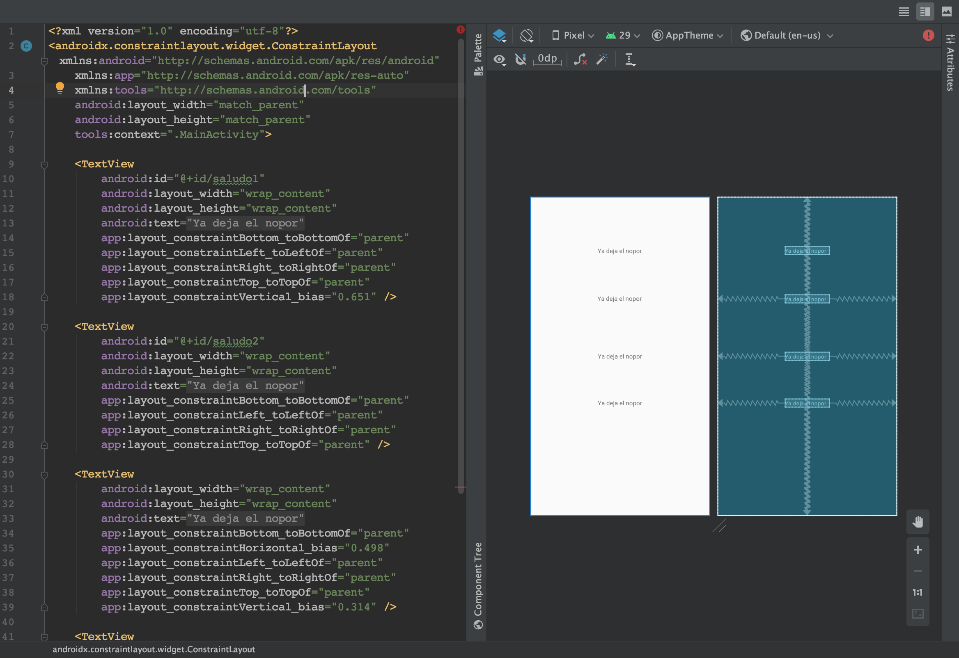
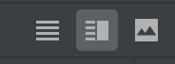
Vista de contructor de interfaz GUI
Dentro de los archivo XML en la carpeta Layout, al darles click encontraremos una intefaz parecida a ésta:
Para cambiar de tipo vista código, vista gráfica o ambas seleccionar estos botones en la esquina superior derecha
Si su proyecto aún está sincronizando, esperar a que termine para mostrarles la vista.

Slide 5
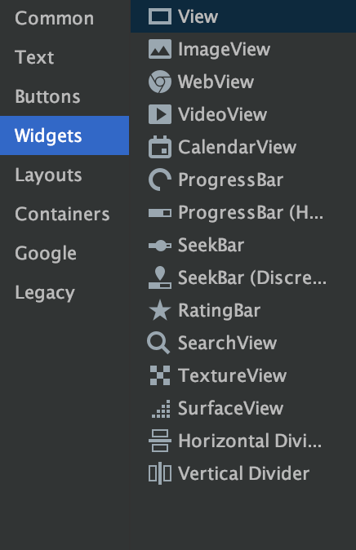
Poner elementos gráficos en sus activities
Recordarán estos elementos gráficos en tu teléfono, verdad? Bueno como actividad pongan algunos widgets a su activity y armen su primera pantalla.
Para colocar los tenemos de 2 formas, a manera de código o arrastrando cada uno de los elementos a la pantalla.
Intenten construir sus pantallas.

Slide 6

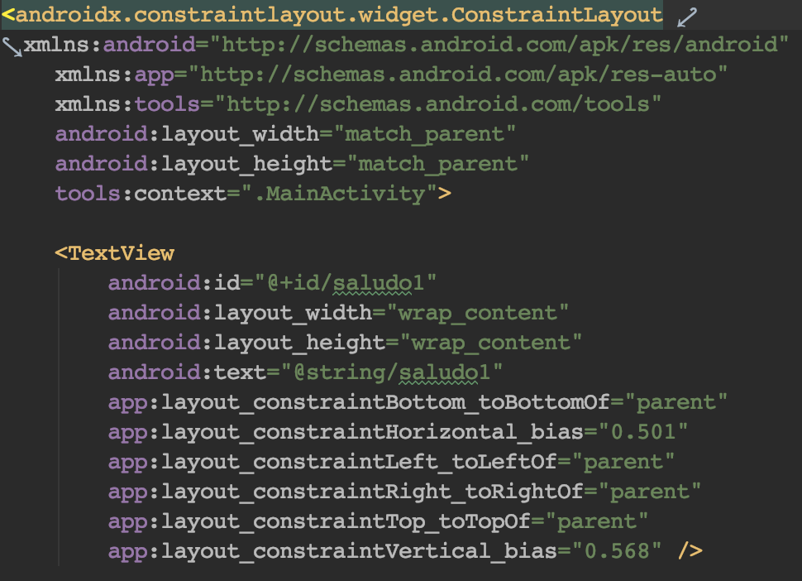
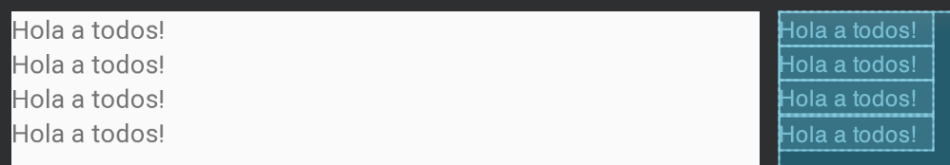
De vuelta a los tipos de layout
La forma en que se distribuyen los elementos depende mucho de cómo se lo indiquemos.
Si es Linear Layout se irán apilando elemento debajo del otro. Para este es importante colocar:
android:layout_height="match_parent" android:layout_width="match_parent" android:orientation="vertical"

Slide 7
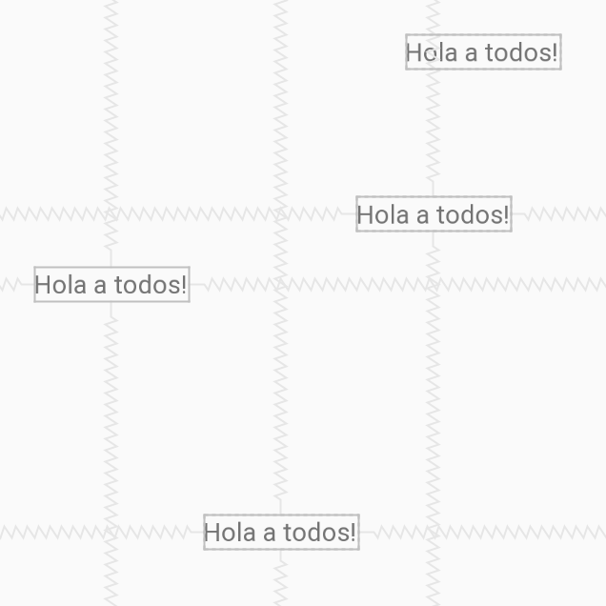
El más recomendado usar: Constraint Layout
Este tipo de layout necesita referencias con respecto de quién llevar proporción.
El ejemplo más simple que puede ocurrirse son los móviles de planetas que tienen que unirse cada uno con otro para que no se caiga. Y si ya atamos la tierra con la luna no hace falta en sentido contrario.
Este layout se ajustará a los tamaños de pantalla de los dispositivos que se instalen

Slide 8

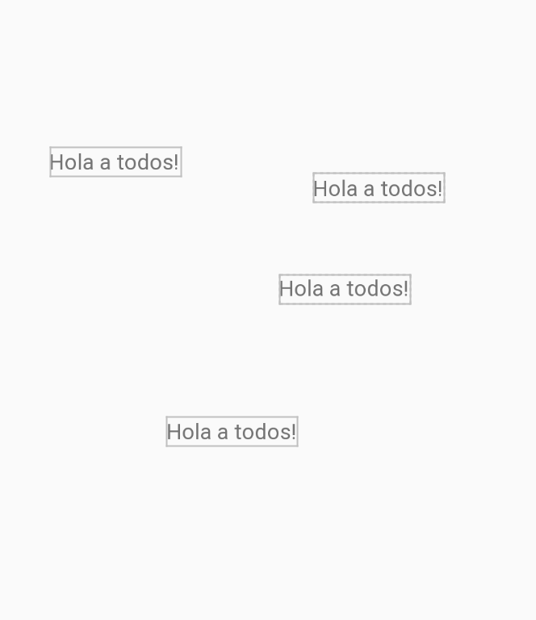
El menos recomendado de usar: Absolute Layout
Este layout hasta se encuentra deprecatado que significa que google ya no le dará soporte.
Este layout permite que coloques los elementos dados coordenadas empezando por la esquina superior izquierda pero no es reajustable y a menos que solo sea una app para el tamaño y proporciones de tu teléfono, no será útil para los demás.

Slide 9
Ciclo de vida del Activity
Una Actividad es un componente principal en una aplicación Android. Esta se encarga de manejar la interacción del usuario mediante el uso de una interfaz gráfica, así pues, cada pantalla de una aplicación es una actividad.
Una actividad pasa por varios estados que juegan un papel importante en su desarrollo, éstos estados o callbacks van desde antes que se inicie una actividad, a el momento en que se está ejecutando y hasta después que se finaliza ésta

Slide 10


Métodos involucrados:
onCreate()
El método onCreate() es llamado justo cuando se lanza la actividad. Dentro de este método es donde se coloca el código que inicializa las principales funciones:
Infla los widgets y los posiciona en la pantalla.
Obtiene las referencias de estos widgets.
Asigna listeners a los widgets para que el usuario pueda interactuar con ellas.
onStart()
El método onStart() es llamado después de onCreate() y es el momento en el que la actividad está a punto de volverse visible al usuario.
onResume()
El método onResume() es llamado después de onStart(). En este punto la actividad por fin está en primer plano y se vuelve visible al usuario, éste puede interactuar con los elementos o widgets que existan en la pantalla.

Slide 11


Métodos involucrados:
onPause()
El método onPause() es llamado cuando la actividad pierde el foco o deja de estar en primer plano. Esto puede ser causado por dos acciones:
El usuario presiona el botón Home
El usuario presiona el botón de aplicaciones recientes.
La actividad se vuelve parcialmente visible. En este punto el rumbo de la actividad podría tomar dos caminos:
onResume() cuando la actividad vuelve a estar en primer plano.
onStop() cuando la actividad deja de ser visible al usuario.
onRestart()
El método onRestart() es llamado después de onStop() si es que el usuario eligió poner nuevamente la actividad en primer plano.

Slide 12


Métodos involucrados:
onStop()
El método onStop() es llamado cuando la actividad deja de ser visible, puede ser causado porque la actividad ha sido destruida, una nueva actividad está siendo lanzada o una actividad existente vuelve a estar en primer plano. Éste método puede tomar dos caminos:
onRestart() si la actividad vuelve a ser visible para el usuario.
onDestroy() si la actividad es destruida.
onDestroy()
El método onDestroy() es llamado cuando el usuario elige dar por finalizada su interacción con la actividad. Este método permite liberar recursos que se han estado utilizando por la actividad.

Slide 13
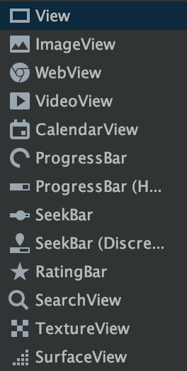
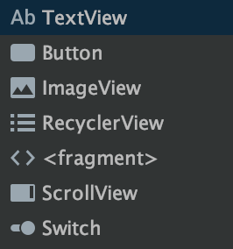
Widgets
Los elementos que podemos ingresar a una pantalla se llaman widgets y estos pueden tener interacción con el código que ejecutamos.
Algunos Widgets conocidos son:
Botón
TextView
EditText
ImageView
ScrollView
Calendar View
Video View
Search View
Progress bar (círculo y barra)

Slide 14
Ejemplo: Botones y textos
Para los botones
Algunos Widgets conocidos son:
Botón
TextView
EditText
ImageView
ScrollView
Calendar View
Video View
Search View
Progress bar (círculo y barra)

